Slide 1


Slide 2






تعيين تلميذ(ة) للإجابة
توجيهات و شرح التعليمات
عرض فيديو
المرور بين الصفوف للمساعدة و تصحيح الإنجازات
عمل في ثنائيات
نهاية الشريط، المرور إلى الشريحة الموالية.

Slide 3

تنظيم حصص الأسبوع
اليوم 4 -
اليوم1 -
استماع وتحدث
قراءة : قراءة حرف التاء مع التنوين
رسم الحرف مع التنوين - نقل
معجم
استماع وتحدث
قراءة : حرف العين مع الحركات القصيرة والطويلة
خط : رسم الحرف منفردا ومع الحركات القصيرة والطويلة
اليوم 5 -
اليوم 2 -
استماع وتحدث
قراءة : دمج
إملاء
استماع وتحدث
قراءة : حرف العين مع التنوين
خط : رسم الحرف مع التنوين
اليوم 6 -
اليوم 3 -
استماع وتحدث
قراءة :أراجع ما تعلمته
إنتاج كتابي
استماع وتحدث
قراءة : حرف التاء مع الحركات القصيرة والطويلة
خط : رسم الحرف منفردا ومع الحركات القصيرة والطويلة
Révision
Lecture offerte

Slide 4







هيكلة حصة اليوم
-01افتتاح الحصة
الترحيب وتدبير السلوك
أنشطة اعتيادية: إملاء
كلمات بصرية: أخي – أختي – أسماء التلاميذ.
معجم: الأسرة والعائلة (تذكير)
-02استماع وتحدث
تعرف واستثمار الأساليب والأفعال الكلامية
أساليب التحية والتعارف(أتحدث عما أفعله مع أفراد أسرتي)
– حصة التقديم-
-03قراءة / كتابة
قراءة حرف العين مع التنوين.
رسم الحرف مع التنوين.

Slide 5

عند نهاية الحصة
على الأقل 80% من المتعلمين سيكونون قادرين على:
تعرف واستثمار الأساليب والأفعال الكلامية: أتحدث عما أفعله مع أفراد أسرتي؛
قراءة حرف العين مع التنوين؛
رسم حرف العين مع التنوين.

Slide 6

افتتاح الحصة
افتتاح الحصة
الترحيب وتدبير السلوك
أنشطة اعتيادية:
إملاء: عُــ - عا- - عَسَلٌ - عيداً
كلمات بصرية: أخي – أختي – أسماء التلاميذ.
معجم: معجم المدرسة (تذكير):
مائدة – ترحب – تلفاز – تحتفل – سعيد – تحضر

Slide 7
أقرأ أنا. انتبهوا.
اختــتام الحــصة
قراءة/ كتابة
استـماع وتحدث
افتتاح الحصة
...
أُخْـتـي
أَخـي
...
...
...

Slide 8
نقرأ معا.
اختــتام الحــصة
قراءة/ كتابة
استـماع وتحدث
افتتاح الحصة
...
أُخْـتـي
أَخـي
...
...
...

Slide 9
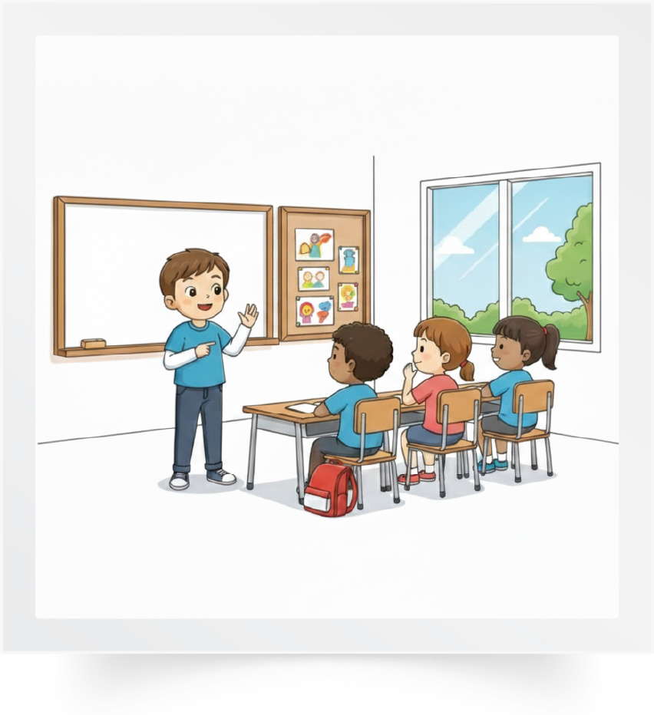
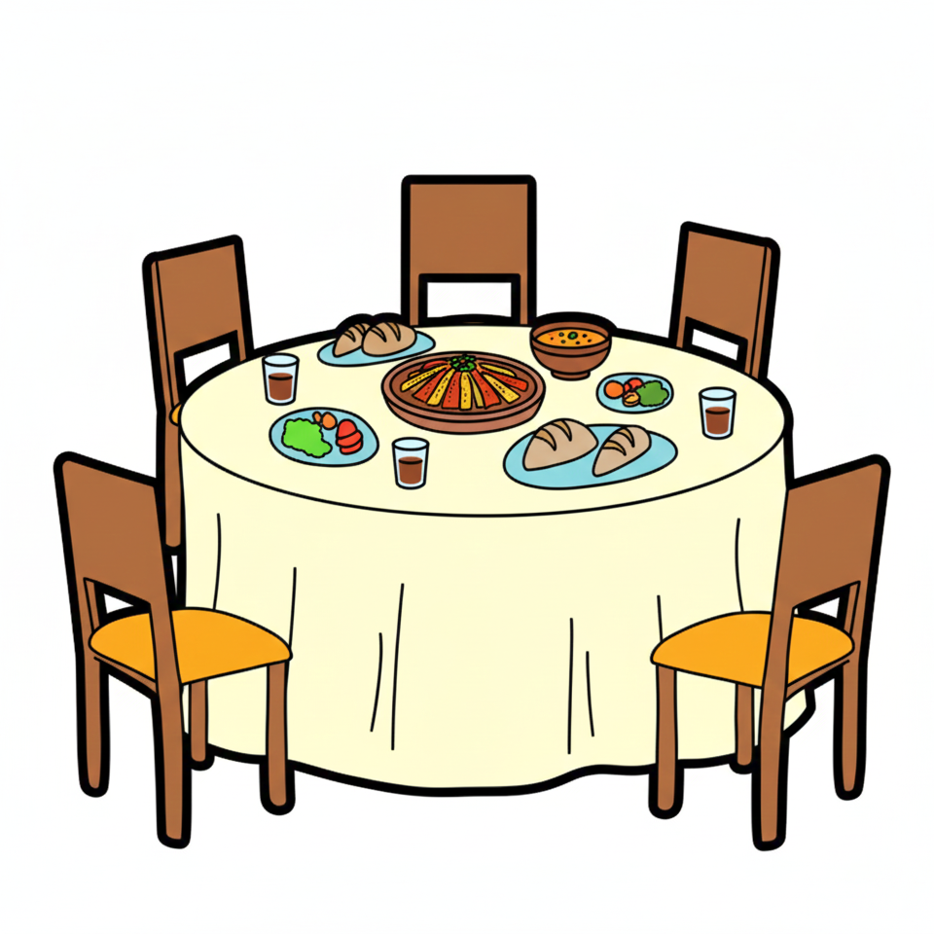
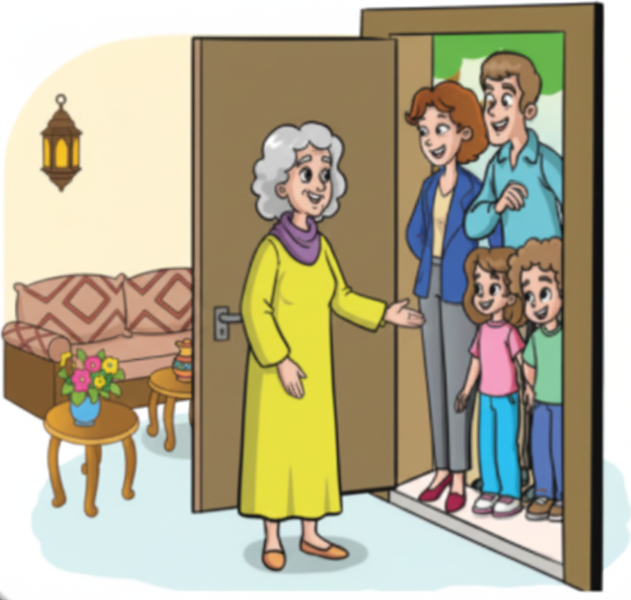
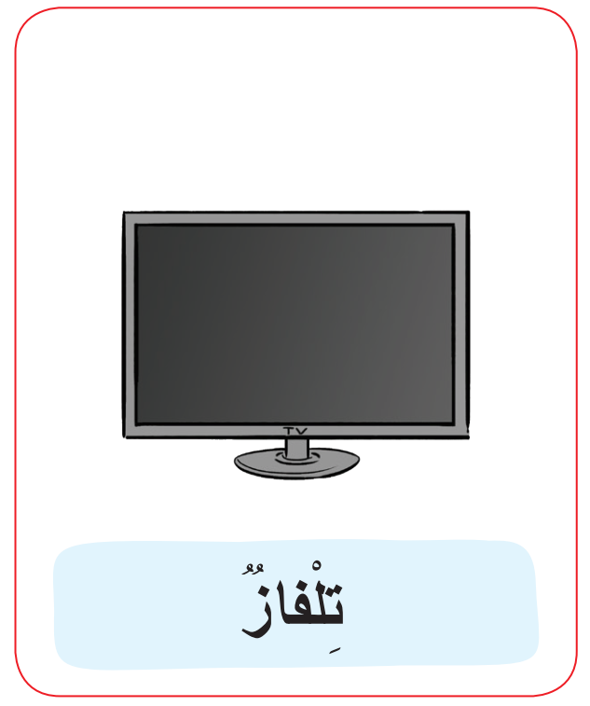
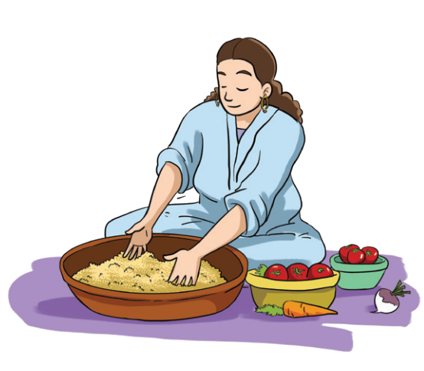
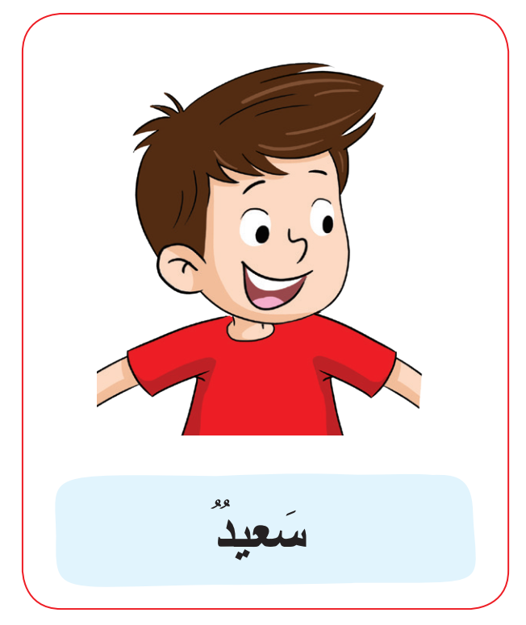
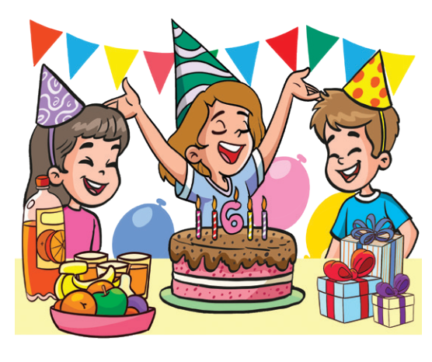
انتبهوا الآن. سنتذكر الكلمات التي تعلمناها في الحصة السابقة.
اختــتام الحــصة
قراءة/ كتابة
استـماع وتحدث
افتتاح الحصة

Slide 10
أنا أشير وأنت تقول.
اختــتام الحــصة
قراءة/ كتابة
استـماع وتحدث
افتتاح الحصة

Slide 11
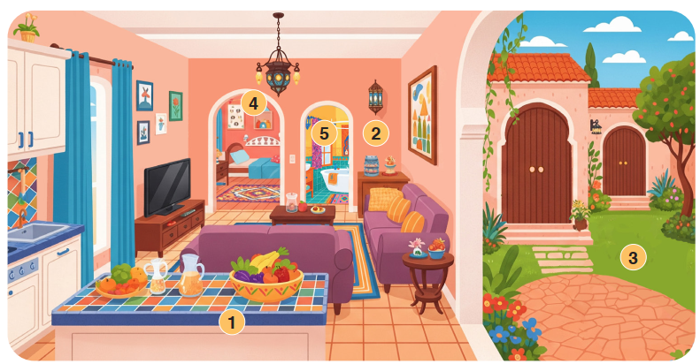
الآن نتعرف على مفردات المعجم في الصورة التالية. أبدأ أنا أولا.
اختــتام الحــصة
قراءة/ كتابة
استـماع وتحدث
افتتاح الحصة

Slide 12
الآن؛ دوركم . أنا أشير وأنتم تقولون
اختــتام الحــصة
قراءة/ كتابة
استـماع وتحدث
افتتاح الحصة

Slide 13

استماع وتحدث
2
استماع وتحدث
تعرف واستثمار الأساليب والأفعال الكلامية
أساليب التحية والتعارف(أتحدث عما أفعله مع أفراد أسرتي)
- حصة التقديم-

Slide 14
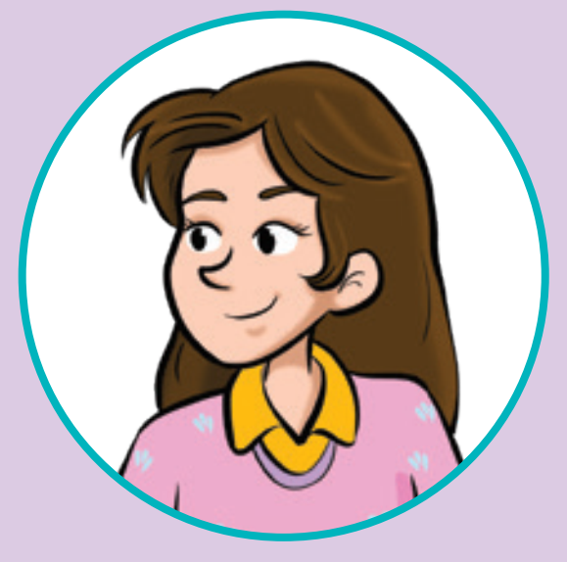
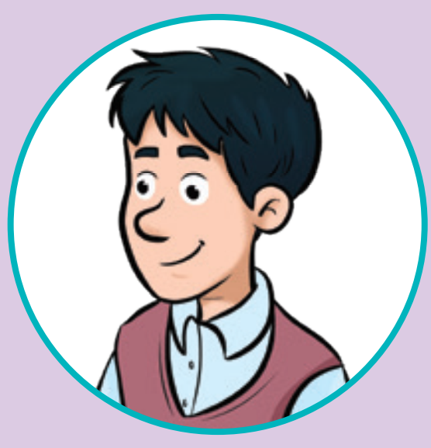
تعلمنا في حصة سابقة كيف نقدم أفراد أسرتنا. من منكم يقدم أباه وأمه.
اختــتام الحــصة
قراءة/ كتابة
استـماع وتحدث
افتتاح الحصة

Slide 15
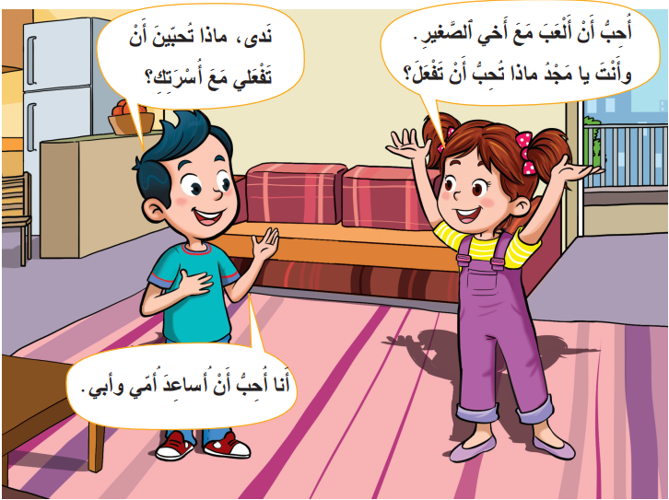
اليوم سنتعلم كيف نتحدث عما نحب أن نفعله مع أفراد أسرتنا. أنصتوا جيدا.
اختــتام الحــصة
قراءة/ كتابة
استـماع وتحدث
افتتاح الحصة

Slide 16
يسمع الأستاذ الحوار للمتعلمين
اختــتام الحــصة
قراءة/ كتابة
استـماع وتحدث
افتتاح الحصة

Slide 17
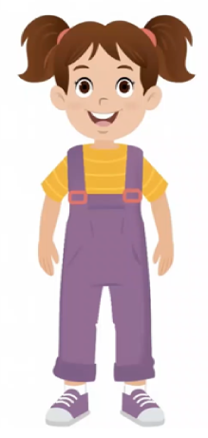
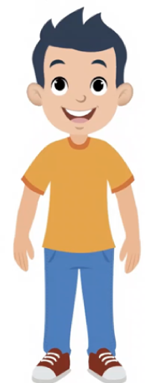
سنعيد الآن ترديد جمل الحوار. انتبهوا.
اختــتام الحــصة
قراءة/ كتابة
استـماع وتحدث
افتتاح الحصة
……..
……..

Slide 18
ندى، ماذا تحبين أن تفعلي مع أسرتك ؟ رددوا، ردد أنت.
اختــتام الحــصة
قراءة/ كتابة
استـماع وتحدث
افتتاح الحصة
……..

Slide 19

عندما نسأل البنت نقول: ماذا تُحِّبينَ أن تفعلي مع أسرتكِ ؟ رددوا.
اختــتام الحــصة
قراءة/ كتابة
استـماع وتحدث
افتتاح الحصة

Slide 20
عندما نسأل الولد نقول: ماذا تُحِبُّ أن تفعلَ مع أسرتكَ ؟ رددوا.
اختــتام الحــصة
قراءة/ كتابة
استـماع وتحدث
افتتاح الحصة

Slide 21
أحبُّ أن ألعب مع أخي الصغير. رددوا. ردد أنت.
اختــتام الحــصة
قراءة/ كتابة
استـماع وتحدث
افتتاح الحصة
……..

Slide 22
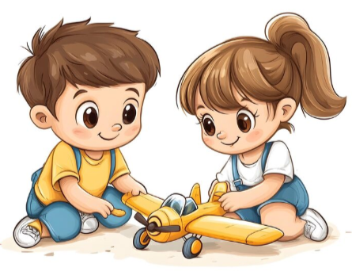
من منكم يحب أن يلعب مع أخيه أو أخته؟
اختــتام الحــصة
قراءة/ كتابة
استـماع وتحدث
افتتاح الحصة

Slide 23
الآن، في ثنائيات، أعيدوا الحوار الذي دار بين مجد وندى: ندى، ماذا تحبين أن تفعلي مع أسرتك؟ أحبُّ أن ألعب مع أخي الصغير.
اختــتام الحــصة
قراءة/ كتابة
استـماع وتحدث
افتتاح الحصة
……..
……..

Slide 24
وأنتَ يا مجد، ماذا تُحِبُّ أن تفعل؟ رددوا. ردد أنت.
اختــتام الحــصة
قراءة/ كتابة
استـماع وتحدث
افتتاح الحصة
……..

Slide 25
أحبُّ أن أساعد أمي وأبي. رددوا. ردد أنت.
اختــتام الحــصة
قراءة/ كتابة
استـماع وتحدث
افتتاح الحصة
……..

Slide 26
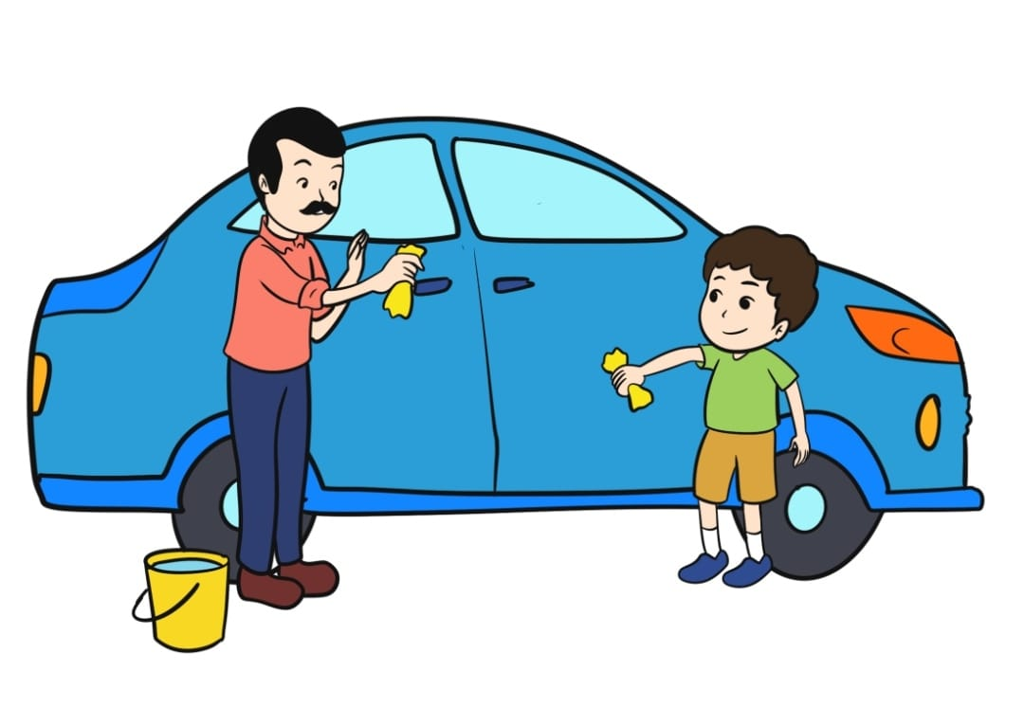
من منكم يحب أن يساعد أمه وأباه؟ فيم تساعدونهم؟
اختــتام الحــصة
قراءة/ كتابة
استـماع وتحدث
افتتاح الحصة

Slide 27
في ثنائيات، أعيدوا الحوار الذي دار بين مجد وندى: وأنتَ يا مجد، ماذا تُحِبُّ أن تفعل؟ أحبُّ أن أساعد أمي وأبي.
اختــتام الحــصة
قراءة/ كتابة
استـماع وتحدث
افتتاح الحصة
……..
……..

Slide 28

وقت النجمة الآن. الفائز بنجمة الاستماع هو (هي) ............ صفقوا له (لها).
اختــتام الحــصة
قراءة/ كتابة
استـماع وتحدث
افتتاح الحصة

Slide 29

قفوا، نردد النشيد. 
اختــتام الحــصة
قراءة/ كتابة
استـماع وتحدث
افتتاح الحصة

Slide 30


قراءة/ كتابة
3
قراءة/ كتابة
قراءة حرف العين مع التنوين.
رسم الحرف مع التنوين.

Slide 31

الآن سنتعلم كيف نقرأ ونكتب حرف العين مع التنوين. تابعوا معي
اختــتام الحــصة
قراءة/ كتابة
استـماع وتحدث
افتتاح الحصة
ع

Slide 32




اختــتام الحــصة
قراءة/ كتابة
استـماع وتحدث
افتتاح الحصة
أنا أقرأ وأنتم ترددون بعدي مع الإشارة بحركات اليد.
عاً
ً
ع
عـ
عٍ
ٍ

Slide 33
اختــتام الحــصة
قراءة/ كتابة
استـماع وتحدث
افتتاح الحصة
من يقرأ؟ سأعين أربعة منكم للقراءة وأنتم ترددون معهم. مع الإشارة بحركات اليد.
عاً
ً
ع
عـ
عٍ
ٍ

Slide 34
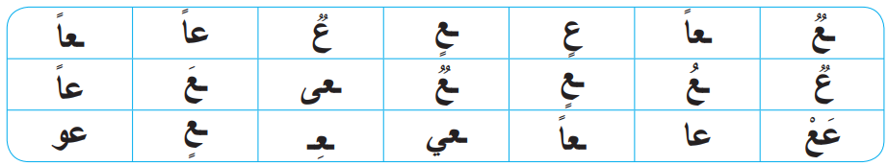
اختــتام الحــصة
قراءة/ كتابة
استـماع وتحدث
افتتاح الحصة
أقرأ. تابعوا معي.

Slide 35
اختــتام الحــصة
قراءة/ كتابة
استـماع وتحدث
افتتاح الحصة
من يقرأ. (خاص بالفئة د).

Slide 36

أنا أقرأ وأنتم ترددون بعدي.
اختــتام الحــصة
قراءة/ كتابة
استـماع وتحدث
افتتاح الحصة
ذِراع
ذِ / را / ع
رَضيعٍ
رَ/ ضيـ/ ـعٍ
نَبْعاً
نَـبْــ / ــعاً
مُذيعاً
مُـ / ـذيــ / ـعاً
مَصْنَع
مَـصْـ/ ــنَـ/ ـع

Slide 37
من يقرأ (خاص بمن يحتاج التدرب على الدمج)
اختــتام الحــصة
قراءة/ كتابة
استـماع وتحدث
افتتاح الحصة
ذِراع
ذِ / را / ع
رَضيعٍ
رَ/ ضيـ/ ـعٍ
نَبْعاً
نَـبْــ / ــعاً
مُذيعاً
مُـ / ـذيــ / ـعاً
مَصْنَع
مَـصْـ/ ــنَـ/ ـع

Slide 38


اختــتام الحــصة
قراءة/ كتابة
استـماع وتحدث
افتتاح الحصة
أقرأ الكلمات الزائفة. تابعوا معي.

Slide 39
اختــتام الحــصة
قراءة/ كتابة
استـماع وتحدث
افتتاح الحصة
من يقرأ؟ سيمر 5 منكم للقراءة.

Slide 40
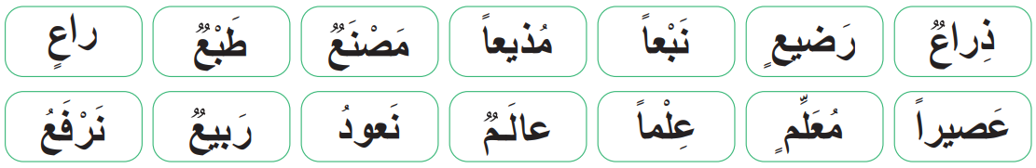
أقرأ. رددوا بعدي.
اختــتام الحــصة
قراءة/ كتابة
استـماع وتحدث
افتتاح الحصة

Slide 41
من يقرأ؟ سأعين 4 منكم لقيادة القراءة.
اختــتام الحــصة
قراءة/ كتابة
استـماع وتحدث
افتتاح الحصة

Slide 42


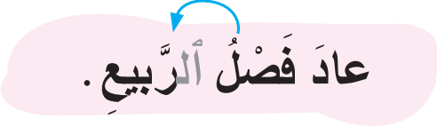
أقرأ. رددوا بعدي.
اختــتام الحــصة
قراءة/ كتابة
استـماع وتحدث
افتتاح الحصة

Slide 43
من يقرأ؟ سأعين 3 منكم لقيادة القراءة.
اختــتام الحــصة
قراءة/ كتابة
استـماع وتحدث
افتتاح الحصة

Slide 44

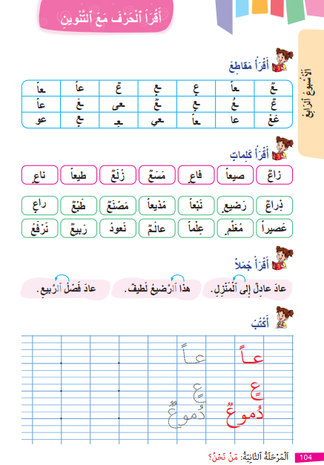
خذوا الكراسة الصفحة 104.
اختــتام الحــصة
قراءة/ كتابة
استـماع وتحدث
افتتاح الحصة

Slide 45

في ثنائيات – كل واحد منكم يقرأ الكلمات والجمل لزميله. سأمر بين الصفوف لمساعدتكم.
اختــتام الحــصة
قراءة/ كتابة
استـماع وتحدث
افتتاح الحصة

Slide 46
وقت النجمة الآن. الفائز بنجمة القراءة هو (هي) : ....
اختــتام الحــصة
قراءة/ كتابة
استـماع وتحدث
افتتاح الحصة

Slide 47
قفوا، لنردد أنشودة أسرتي.
اختــتام الحــصة
قراءة/ كتابة
استـماع وتحدث
افتتاح الحصة

Slide 48
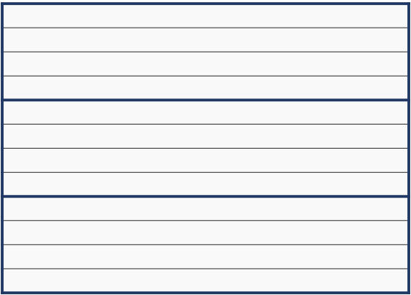

الآن سنتعلم كيف نكتب حرف العين مع التنوين.
اختــتام الحــصة
قراءة/ كتابة
استـماع وتحدث
افتتاح الحصة
عاً ـــ ع ـــ عٍ

Slide 49
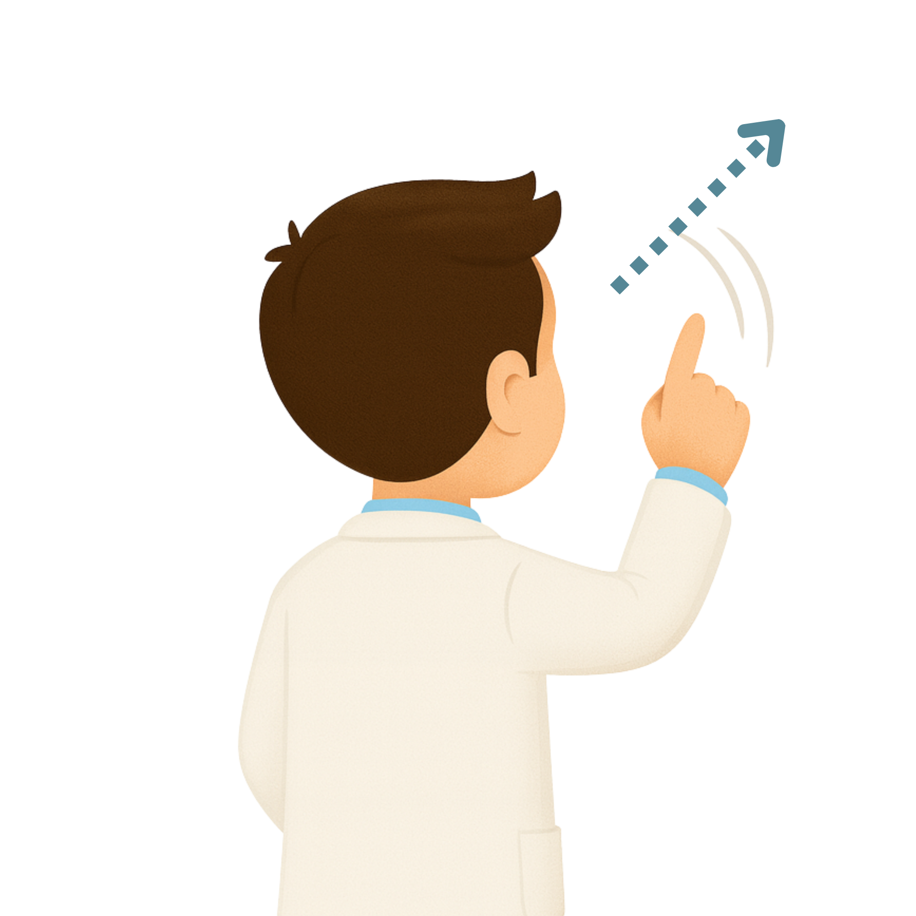
لاحظوا جيدا كيف سأكتب حرف العين مع تنوين الفتح. على سبورة الكتابة.
اختــتام الحــصة
قراءة/ كتابة
استـماع وتحدث
افتتاح الحصة
عاً

Slide 50
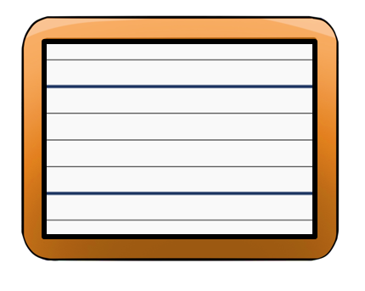
الآن دوركم، اكتبوا عاً على الألواح.
اختــتام الحــصة
قراءة/ كتابة
استـماع وتحدث
افتتاح الحصة
عاً

Slide 51


ارفعوا ألواحكم. يقدم الأستاذ التغذية الراجعة المناسبة.
اختــتام الحــصة
قراءة/ كتابة
استـماع وتحدث
افتتاح الحصة

Slide 52
لاحظوا جيدا كيف سأكتب حرف العين مع تنوين الضم. على سبورة الكتابة.
اختــتام الحــصة
قراءة/ كتابة
استـماع وتحدث
افتتاح الحصة
ع

Slide 53
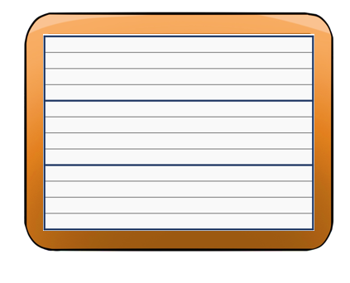
الآن دوركم، اكتبوا عٌ على الألواح.
اختــتام الحــصة
قراءة/ كتابة
استـماع وتحدث
افتتاح الحصة
ع

Slide 54
ارفعوا ألواحكم. يقدم الأستاذ التغذية الراجعة المناسبة.
اختــتام الحــصة
قراءة/ كتابة
استـماع وتحدث
افتتاح الحصة

Slide 55
لاحظوا جيدا كيف سأكتب حرف العين مع تنوين الكسر. على سبورة الكتابة.
اختــتام الحــصة
قراءة/ كتابة
استـماع وتحدث
افتتاح الحصة
عٍ

Slide 56
الآن دوركم، اكتبوا عٍ على الألواح.
اختــتام الحــصة
قراءة/ كتابة
استـماع وتحدث
افتتاح الحصة
عٍ

Slide 57
ارفعوا ألواحكم. يقدم الأستاذ التغذية الراجعة المناسبة.
اختــتام الحــصة
قراءة/ كتابة
استـماع وتحدث
افتتاح الحصة

Slide 58
خذوا الكراسة الصفحة 104.
اختــتام الحــصة
قراءة/ كتابة
استـماع وتحدث
افتتاح الحصة

Slide 59
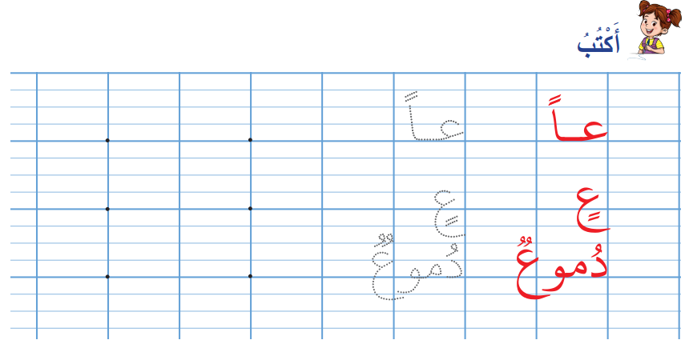
أكتبوا حرف العين مع التنوين. سأمر لمساعدتكم.
اختــتام الحــصة
قراءة/ كتابة
استـماع وتحدث
افتتاح الحصة

Slide 60
خذوا دفاتر الكتابة. اكتبوا المقاطع . ( يرسم الأستاذ النموذج للمتعلمين المتعثرين على دفاترهم ) سأمر لمساعدتكم.
اختــتام الحــصة
قراءة/ كتابة
استـماع وتحدث
افتتاح الحصة
عاً ع عٍ

Slide 61
وقت النجمة الآن. الفائز بنجمة الكتابة هو (هي) ............. صفقوا له (لها).
اختــتام الحــصة
قراءة/ كتابة
استـماع وتحدث
افتتاح الحصة

Slide 62

اختــتام الحــصة
4
اختــتام الحــصة
ماذا تعلمتم اليوم؟
واجباتكم المنزلية

Slide 63
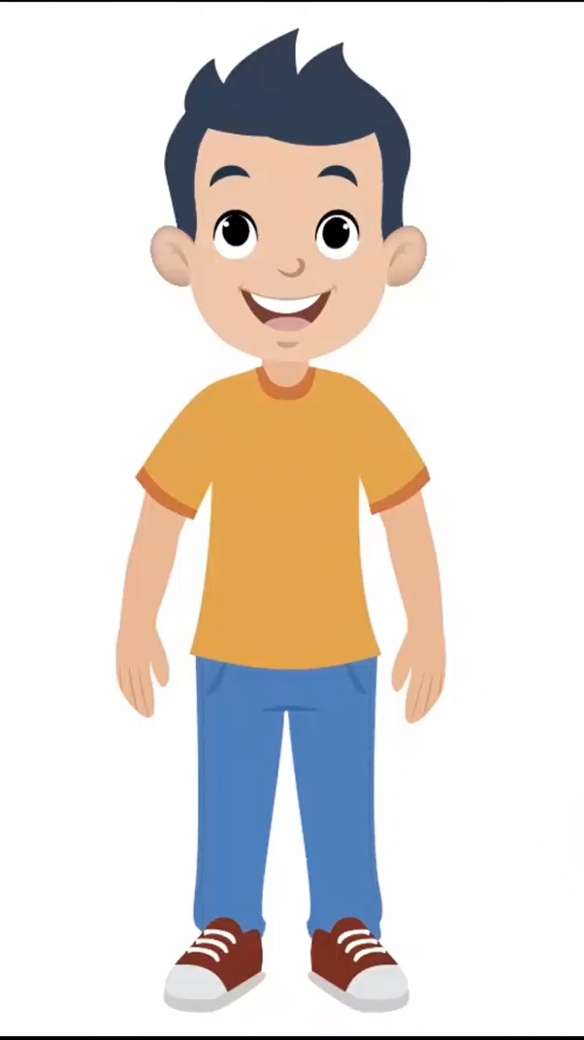

تعلمنا اليوم كيف نتحدث عما نحب أن نفعله مع أفراد أسرتنا. ماذا تحب ندى أم تفعل؟
اختــتام الحــصة
قراءة/ كتابة
استـماع وتحدث
افتتاح الحصة

Slide 64
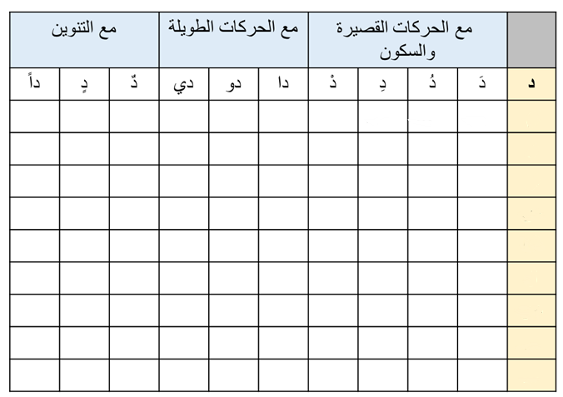
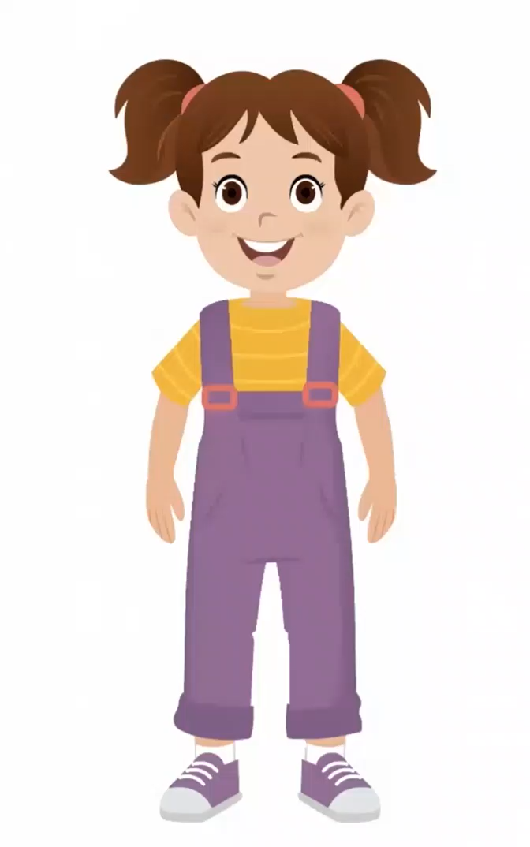
اليوم قرأنا حرف العين، سنملأ الجدول بالحرف مع التنوين. رددوا معي. من يقرأ؟ (الفئة د)
اختــتام الحــصة
قراءة/ كتابة
استـماع وتحدث
افتتاح الحصة

Slide 65

في البيت أعيدوا قراءة المقاطع والكلمات والجمل على الكراسة ص 104.
اختــتام الحــصة
قراءة/ كتابة
استـماع وتحدث
افتتاح الحصة

Slide 66
في البيت انقلوا الكلمات التالية على دفاتركم. سأملي عليكم بعضا منها غدا.
اختــتام الحــصة
قراءة/ كتابة
استـماع وتحدث
افتتاح الحصة

Slide 67


إلى الحصة القادمة

Slide 68
بناء على إنجازات المتعلمين خلال الممارسة المستقلة
ما تقديرك لنسبة التحكم في هدف الدرس؟
تسجل النسبة على صفحة اليوم من مذكرة الأستاذ.

